Slide 1
מערכת שידורים לאומית

Slide 2
י"א 2 / טונה
ספרות, כיתה ט'
עדי צור מידליק

Slide 3
מה נלמד היום
י"א 2 / טונה
1. טונה: היכרות ראשונית
2. א. שירת מחאה איך מזהים שיר מחאה? מהם מאפייניו?
ב. המחאה בשיר "י"א2" מה השיר "אומר"? למה השיר "מתכוון"?
3. א. מהי אינטרטקסטואליות?
ב. אינטרטקסטואליות בשיר "י"א2"
4. סיכום

Slide 4
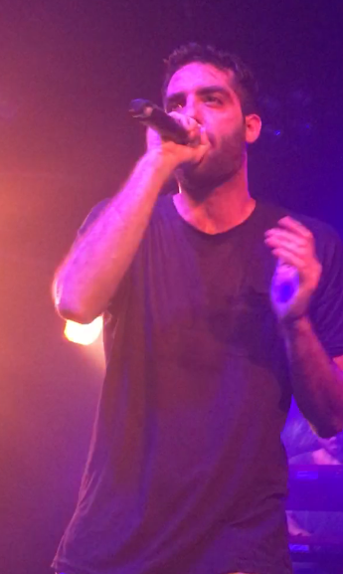
1.טונה
היכרות ראשונית

Slide 5
טונה: היכרות ראשונית
טונה הוא איתי זבולון, יליד פתח תקווה (1984). אחד היוצרים הבולטים בהיפ הופ הישראלי העכשווי.
זהו הראפר היחיד שממש פרץ את גבולות הז'אנר ונכנס למיינסטרים: הוא הפך מראפר כמעט אלמוני (טונה מאן ג'ונס) לאחד הכוכבים הגדולים של הפופ הישראלי.

Slide 6
טונה: היכרות ראשונית
טונה הוא יוצר ממגנט-אוזניים: הוא שנון וחריף, וכמו צלף-על, הוא "יורה" צרורות מילים רהוטות להפליא, תוך שמירה על מתאם מושלם בין המלה לבין הביט.
אבל הוא לא רק "מכונת-חרוזים", אלא גם storyteller )מספר סיפורים( ביקורתי. יש לו כישרון מובהק לבקר את מה שמתחולל בנפש שלו במקביל לתובנות על המציאות בישראל.

Slide 7
טונה: היכרות ראשונית
טונה הוא נציג של דור שפוף ושל מרד שפוף, הוא מחוייב לשיגור הביקורת החברתית שלו.
בעבודותיו המוקדמות אפשר למצוא תקווה, אך בהמשך הוא מפוכח ובוגר יותר, התקווה מתחלפת בניכור ואפילו ויתור.

Slide 8
טונה: היכרות ראשונית
אנחנו נתמקד בשיר י"א2 שיצא כסינגל הראשון מאלבומו השני "טונהפארק" (2017). השיר הוא אחד מארבעת שירי המחאה המופיעים באלבום, המונה 12 שירים.
במובן זה, טונה בולט מאוד בנוף המוזיקלי בישראל, מכיוון שמוזיקאים ישראלים ממעטים ליצור ולבצע שירי מחאה.
וזה המקום לשאול, מהו בכלל שיר מחאה?

Slide 9
2.א. שירת מחאה
איך מזהים שיר מחאה? מהם מאפייניו?

Slide 10
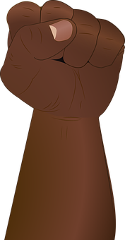
שירת מחאה (מחאה מהי? עמוד 181 ב"שורשים וכנפיים")
"מחאה היא מבע של אי נחת, ביקורת מחלוקת והתנגדות מצד יחיד או המונים ביחס לאירוע, פעולה, מצב, תופעה, תהליך, יחס, רעיון, ועוד"
דוגמה: מחאת העדה האתיופית בגין אפלייתם.

Slide 11
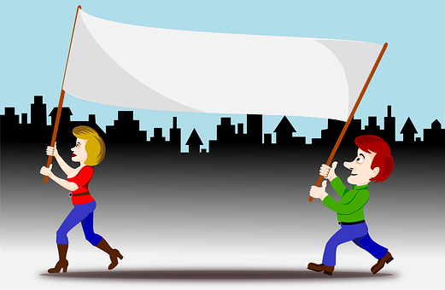
מאפיינים כלליים של המחאה (מחאה מהי? עמוד 181 ב"שורשים וכנפיים")
שאיפה לשכנוע, תיקון העוול
הבעה דרך: הפגנה, שילוט, מיצג, מאמרים, יצירה.
מחאה נקודתית או לאורך זמן.
מחאה מתונה או קיצונית.

Slide 12
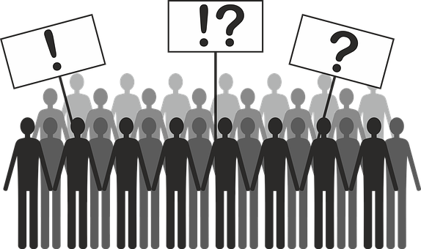
מאפייני שירת המחאה (מחאה מהי? עמוד 181 ב"שורשים וכנפיים")
שירת המחאה היא מחאה מילולית שיכולה לבוא לידי ביטוי:
בכתב או בעל פה
באופן סמוי או גלוי
באופן מאופק או מתפרץ
באופן שקט או משתלח.

Slide 13
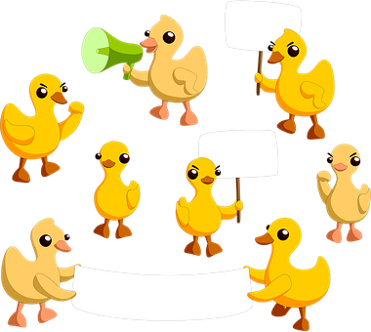
מאפייני שירת מחאה (מחאה מהי? עמוד 181 ב"שורשים וכנפיים")
תכני שירת המחאה יכולים להיות מבוססים על:
תיאור ריאליסטי של המציאות
תיאור מוגזם, לעגני ואירוני של המציאות
קריאה סמויה לשינוי המציאות
קריאות גלויות לשינוי המציאות

Slide 14
2.ב.המחאה בשיר י"א2
מה השיר "אומר"? למה הוא "מתכוון"?

Slide 15
המחאה בשיר י"א2
נחזור למאפייני המחאה המילולית, ונבדוק אילו מהם מתאימים לשיר י"א-2

Slide 16
טונה / י"א 2 , כולל מילים
קישור לשיר

Slide 17
י"א-2 / טונה וניר דגן
מורות קראו לי מעופף
יושב לי בכיתה ומתופף
ג׳אנספורט, ראסטות ומשאף
שם ראש וחורפ, (הארדקור) שהכל ישרף
זה עוד בוקר בי”א 2, על הכיף כיף
עייף, בחנו אותי על ״Had, Has, Have"
כשעמדתי על שלי אמרו לי "שב, שב, שב"
טקסט, טקסט, אין לב, אין ממה להתלהב
והראש על הבנות והמחשב
כשהדלת נטרקת והכיתה משתתקת
למדנו איך לנתק את המחשבות
ככה שבשקט בשקט נוצרה צלקת, צלקת
שלרפא אותה לקחו שנים רבות
יצאתי לחיים ברגליים יחפות
אני שורף שנים יפות בתוך כיתות שקופות
אני זוכר את הימים
אני זוכר המון תקופות טובות
ובעיקר איך למדנו לכבות
בובות בובות…

Slide 18
י"א-2 /טונה וניר דגן
״אהלן גברת טונה, הוא בסה״כ בסדר
ילד גבר, לא מעבר, הוא בסה״כ בסדר
הממוצע שלו ממוצע, הוא לא כל כך מקשיב
אם הוא יכול להתעניין יהיה מגניב, אה כן
הוא מאחר, הוא מדבר, הוא מקשקש, הוא מצייר
הוא מסרב להתבגר, הוא מסתגר
הוא יכול להשתפר, הוא יכול להתדרדר
העיקר שהוא בוחר את הנתיב שהוא בוחר״
שעות על גבי שעות נפלתי שמה בין הכיסאות
מאמין לכל נכשל, אומר ״אמן״ לתוצאות
לקחתי אחריות על השגיאות
היום מפנה בחזרה ת׳אצבעות
על החומר שיריתם במטח
המקצועות שלא שונו מהפלמ״ח
הכסת״ח על גבי כסת״ח
כך למדנו בעיקר איך לצבור חובות
להסתדר על המדף ולקוות
בובות בובות...

Slide 19
י"א-2 /טונה וניר דגן
הייתי שם מליון פאונד
שכל עוד הם ימשיכו לצפצף באותו סאונד
ככה ישמע גם העתיד שלי
אז המילים שלי הן כמו אגרוף לראש, פאו!
תודה לאל אני לא עוד רובוט
שתלמדו אותו לקרוא פקודות,
שלום ורוב תודות
כשתחתוך את החוטים אז תבין
שבפנים יש מיליון תשובות
בובות בובות...
ולא מזמן כשהרגשתי מאוד ״דאון״
הקשבתי ל״דוג פאונד״
לשכוח קצת מכל המחשבות שפתאום באו
הבנתי הכל, ואו, ישבתי שם סתם
מיותר כמו הסיכה על הכיפה של חנוך דאום
איך תלמדו אותי לסמוך על עצמי, לחתום על חוזים
לקלוט תרגשות שבפנים, לבנות יחסים
איך אדע לחיות בשלום? איך תלמדו אותי לחלום?
אתם לא יודעים חלום מהו

Slide 20
מאפייני המחאה בשיר י"א2 (מחאה מהי? עמוד 181 ב"שורשים וכנפיים")
שירת המחאה היא מחאה מילולית שיכולה לבוא לידי ביטוי:
בכתב או בעל פה
באופן סמוי או גלוי
באופן מאופק או מתפרץ
באופן שקט או משתלח.

Slide 21
מאפייני המחאה בשיר י"א2 (מחאה מהי? עמוד 181 ב"שורשים וכנפיים")
תכני שירת המחאה יכולים להיות מבוססים על:
תיאור ריאליסטי של המציאות
תיאור מוגזם, לעגני ואירוני של המציאות
קריאה סמויה/גלויה לשינוי המציאות

Slide 22
תוכן השיר י"א2
כעת, נבחן את תוכן השיר י"א2.
מה השיר "אומר"? למה הוא "מתכוון?"

Slide 23
תוכן השיר י"א2
באופן כללי, בשיר י"א2, טונה חוזר לימי התיכון שלו, ומתאר את תחושותיו הקשות מנשוא כנער במערכת החינוך.
מנקודת תצפית של מבוגר, הוא זועם על המערכת שמעלה בתפקידה להכין אותו לחיים.

Slide 24
תוכן השיר י"א2
חיצי הביקורת של טונה כלפי מערכת החינוך מופנים כלפי:
1. מערכת ה"דורסת" את היחיד "לטובת" טיפוח קולקטיב צייתן
"כשעמדתי על שלי אמרו לי "שב, שב, שב"
"הכיתה משתתקת"

Slide 25
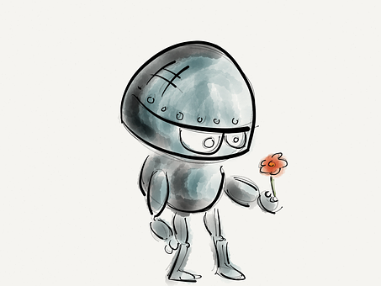
תוכן השיר י"א2
חיצי הביקורת של טונה כלפי מערכת החינוך מופנים כלפי:
2. מערכת ש"חינכה" אותו לדיכוי היצירתיות שבו, "לטובת" שינון רובוטי חסר-תכלית.
"למדנו איך לנתק את המחשבות"
"ובעיקר איך למדנו לכבות"

Slide 26
תוכן השיר י"א2
חיצי הביקורת של טונה כלפי מערכת החינוך מופנים כלפי:
3. אנכרוניזם, חוסר רלוונטיות, התרוקנות הערכים מתוכנם. המערכת לא מכינה את התלמידים לחיים האמיתיים.
"החומר שיריתם במטח/המקצועות שלא שונו מהפלמ״ח"
"אין ממה להתלהב"
"איך תלמדו אותי לסמוך על עצמי, לחתום על חוזים/לקלוט תרגשות שבפנים, לבנות יחסים"

Slide 27
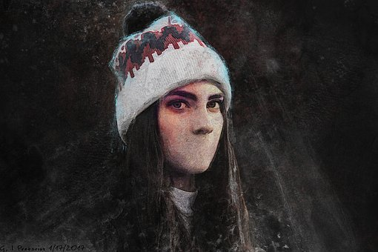
תוכן השיר י"א2
חיצי הביקורת של טונה כלפי מערכת החינוך מופנים כלפי:
4. מחיקת חלומות, הטמעת כישלונות ויצירת תסכול מתמשך ההופך לאפתיות
"מאמין לכל נכשל, אומר ״אמן״ לתוצאות"
"למדתי לנתק את המחשבות"

Slide 28
תוכן השיר י"א2
חיצי הביקורת של טונה כלפי מערכת החינוך מופנים כלפי:
5. חוסר מוצא, עקב שכפול מעגל הכישלון גם לתוך הבית, דרך הטמעתו אצל ההורים:
"אהלן גברת טונה.."
"הוא מאחר, הוא מדבר, הוא מקשקש, הוא מצייר/הוא מסרב להתבגר, הוא מסתגר/הוא יכול להשתפר, הוא יכול להתדרדר"

Slide 29
תוכן השיר י"א2
חיצי הביקורת של טונה כלפי מערכת החינוך מופנים כלפי:
6. הגישה הדורסנית גרמה לדובר טראומה מתמשכת, כמעט בלתי הפיכה.
"בשקט בשקט נוצרה צלקת, צלקת, שלרפא אותה לקחו שנים רבות".
"יצאתי לחיים ברגליים יחפות"

Slide 30
3. א. מהי אינטרטקסטואליות?
לקראת איתור מבנה העומק של השיר

Slide 31
3.א. אינטרטקסטואליות
קריאה אינטר(=בין)+טקסטואלית(=של טקסטים), היא קריאה של הטקסט תוך התייחסות לטקסטים אחרים, כמו סיפורים, ציורים, סרטים.
דוגמה: סיפור על מישהו עני שהתעשר בין לילה הוא טקסט ש"מתכתב" עם סיפור סינדרלה.

Slide 32
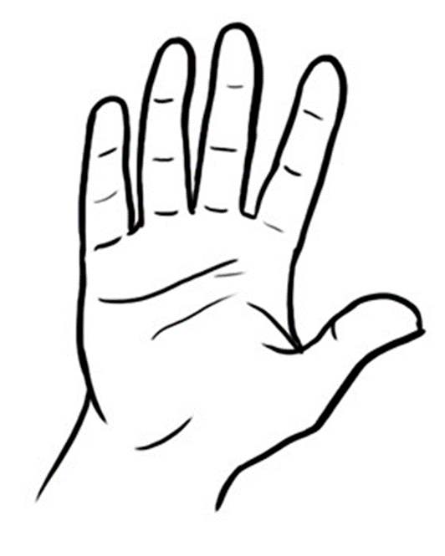
3.א. אינטרטקסטואליות
האינטרטקסטואליות – תפיסה של זרם במחקר תרבות הטוען הטקסטים מתייחסים וארוגים בתוך התרבות בה הם נוצרו, ולכן הבנת משמעותם תלויה בטקסטים אחרים.
דוגמה: כישראלים, אם נראה את הטקסט הזה:
אנחנו נחשוב על הטקסטים הבאים:
שלום!

Slide 33
3.א. אינטרטקסטואליות
האינטרטקסטואליות מעשירה את קריאת הטקסטים במידה ניכרת, מכיוון שהיא:
מרחיבה את טווח הפרשנות של היצירה
מאפשרת מבט ביקורתי ו/או מרענן על היצירה
מעמיקה את הבנת היצירה בהקשר לתרבות בה נוצרה

Slide 34
אינטרטקסטואליות בשיר י"א2
כעת, נבצע קריאה אינטרטקסטואלית של י"א2, במטרה לחשוף את מבנה העומק של השיר ולהבינו טוב יותר.

Slide 35
אינטרטקסטואליות בשיר י"א2
מבנה העומק של השיר

Slide 36
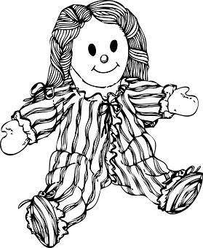
אינטרטקסטואליות בשיר י"א2
ההיפ-הופ, במהותו, הוא ז'אנר מוזיקלי איטרטקסטואלי, כי מאפייניו הבולטים הם בין היתר סקראטצ'ינג וסמפלינג.
ואכן בשיר י"א2 יש סמפול של השיר "הבובה זהבה" של המשוררת מרים ילן שטקליס.

Slide 37
הבובה זהבה/ החלונות הגבוהים
קישור לשיר

Slide 38
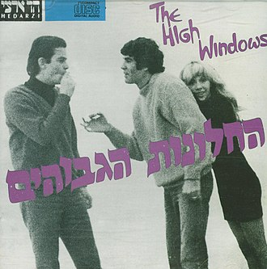
אינטרטקסטואליות בשיר י"א2 1. הבובה זהבה
מה הקשר בין השיר "הבובה זהבה לבין השיר י"א2?

Slide 39
אינטרטקסטואליות בשיר י"א2 1. הבובה זהבה
ציטוט השיר הבובה זהבה הוא אירוני, כי זהו שיר ילדים, ולפני שהילדים נכנסים למערכת החינוך הם חופשיים לדמיין דו-שיח בין בובה לדובי.
לעומת זאת בשיר י"א2 התלמידים במערכת החינוך מושתקים, הדימיון שלהם נרמס, הם הופכים לבובות על חוט "כשתחתוך את החוטים אז תבין/שבפנים יש מיליון תשובות/בובות בובות".

Slide 40
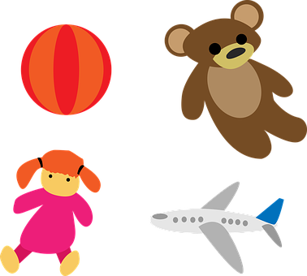
אינטרטקסטואליות בשיר י"א2 1. הבובה זהבה
אך לפתע קמה נורית
אבא אבא היא קוראה
בוא מהר גרש החושך
הוא מפריע ילד רע
צחקה בובה זהבה
וצחק מאוד הדוב
למה לגרש החושך
והרי הוא ילד טוב
בשיר "הבובה זהבה", נורית מסווגת את החושך כ"ילד רע", ואילו הבובה והדובי מעמידים אותה על טעותה.
החושך לא רע "והרי הוא ילד טוב", בחושך גלום עולם החלומות הילדותי.

Slide 41
אינטרטקסטואליות בשיר י"א2 1. הבובה זהבה
אך לפתע קמה נורית
אבא אבא היא קוראה
בוא מהר גרש החושך
הוא מפריע ילד רע
צחקה בובה זהבה
וצחק מאוד הדוב
למה לגרש החושך
והרי הוא ילד טוב
בדיוק באותו האופן, המורים במערכת החינוך מסווגים באופן שגוי את הדובר כ"טראבל מייקר" (עושה צרות), רק משום שהוא "לא כל כך מקשיב", לא מתעניין, "הוא מאחר, הוא מדבר, הוא מקשקש, הוא מצייר/הוא מסרב להתבגר, הוא מסתגר/הוא יכול להשתפר"

Slide 42
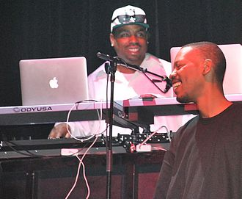
אינטרטקסטואליות בשיר י"א2 2. דוג פאונד
בנוסף, בשיר י"א2 יש אזכור של הרכב ההיפ-הופ ״דוג פאונד״, מה הקשר בינם לבין השיר י"א2?
ולא מזמן כשהרגשתי מאוד ״דאון״ הקשבתי ל״דוג פאונד״ לשכוח קצת מכל המחשבות שפתאום באו הבנתי הכל, ואו, ישבתי שם סתם מיותר כמו הסיכה על הכיפה של חנוך דאום

Slide 43
אינטרטקסטוראליות בשיר י"א2 2. דוג פאונד
דוג פאונד מציבה תמונת ראי הפוכה למערכת החינוך:
בדיוק כפי שמערכת החינוך נטרלה את היצירתיות של הדובר לא הכינה אותו לחייו כבוגר, ופצעה אותו, כך דוג פאונד "נכנסו" לאותו חלל ריק, לאותו "דאון" של הדובר, וסיפקו לו השראה ליצור ולרפא את החוויה הטראומטית.

Slide 44
אינטרטקסטוראליות בשיר י"א2 3. החומה/ פינק פלוייד
דימוי הבובות בשיר י"א2 "מתכתב" עם הדימוי החזותי מיצירת המחאה המפורסמת ביותר על מערכת החינוך: "החומה", אלבום (1979) וסרט (1982) של להקת הרוק פינק פלויד.

Slide 45
אינטרטקסטוראליות בשיר י"א2 3. החומה/ פינק פלוייד
אחד הדימויים החזותיים המזוהים ביותר עם ה"חומה", מופיע בשיר"עוד לבנה בחומה": מערכת החינוך מדומה למכונה המוחקת את פרצופי התלמידים הצעירים והופכת אותם לבובות בעלות חזות אחידה, נטולות אישיות.

Slide 46
חומר למחשבה

Slide 47
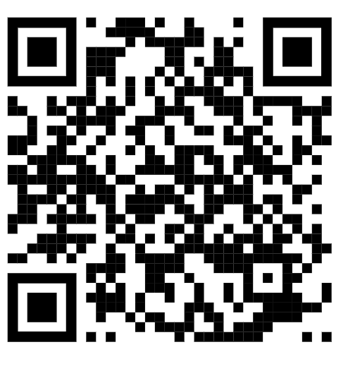
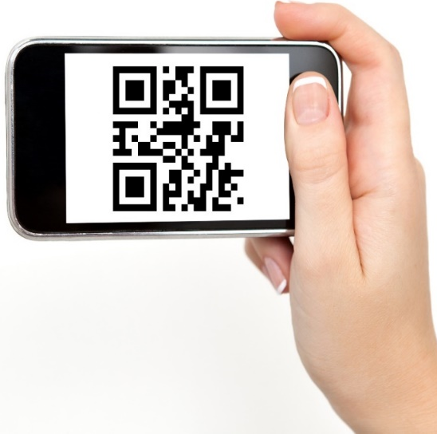
רמה קלה
לפניכם פואטרי סלאם של אסף שנהב אודות מערכת החינוך.
האם זו מחאה?
2.א. ציינו שלושה טיעונים שמשמיע שנהב
2.ב. הסבירו האם אתם
מסכימים עם הטיעונים הללו.
סרקו אותי

Slide 48
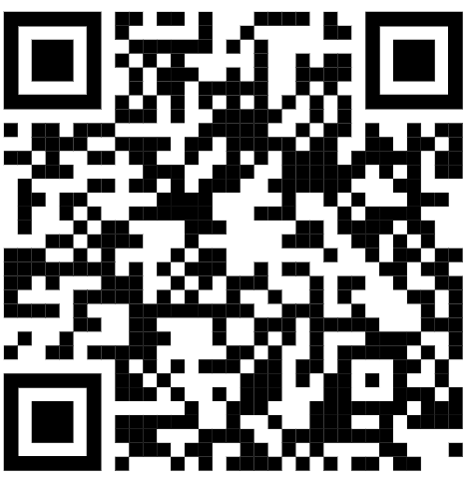
רמה בינונית
לפניכם השיר "פיקציה דיקטטורה" של המשוררת סיגל בן יאיר אודות מערכת החינוך.
האם זו מחאה?
2.א. ציינו שלושה טיעונים
שמשמיעה בן יאיר.
2.ב. הסבירו האם אתם
מסכימים עם הטיעונים הללו.
סרקו אותי

Slide 49
שימוש ביצירות מוגנות בזכויות יוצרים ואיתור בעלי זכויות
השימוש ביצירות במהלך שידור זה נעשה לפי סעיף 27א לחוק זכות יוצרים, תשס"ח-2007. אם הינך בעל הזכויות באחת היצירות, באפשרותך לבקש מאיתנו לחדול מהשימוש ביצירה, זאת באמצעות פנייה לדוא"ל rights@education.gov.il

